Slide 1
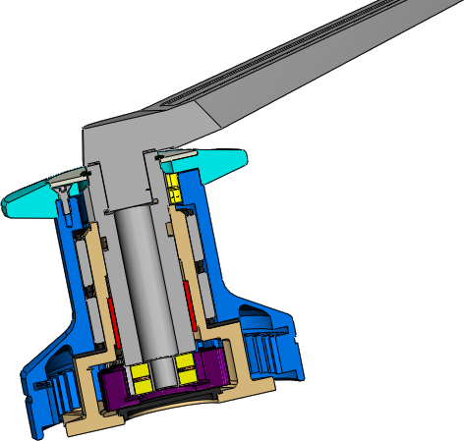
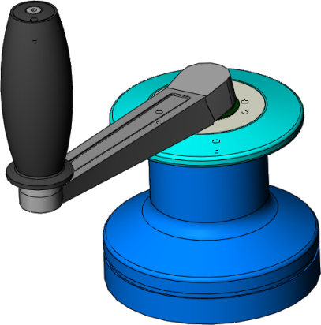
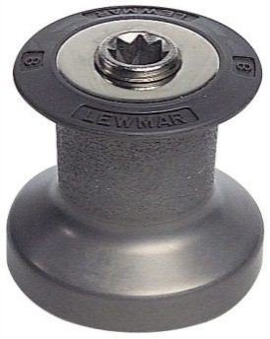
Modélisation cinématique d'un winch de bateau

Slide 2
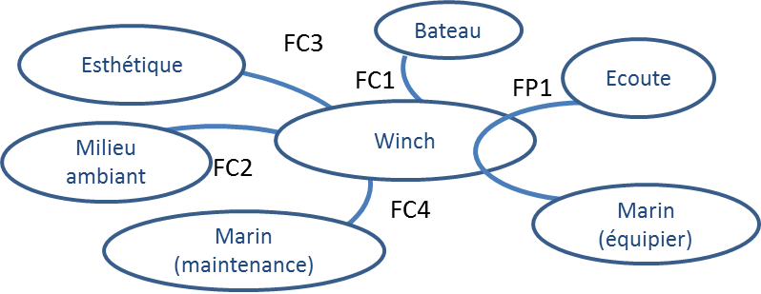

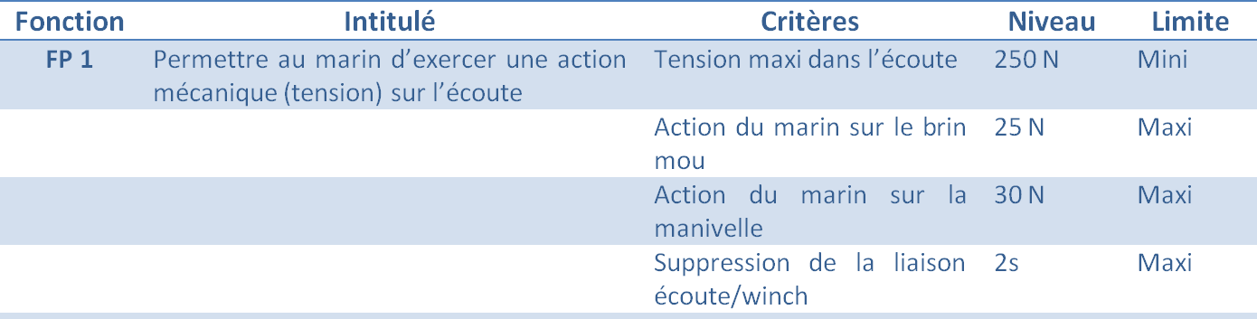
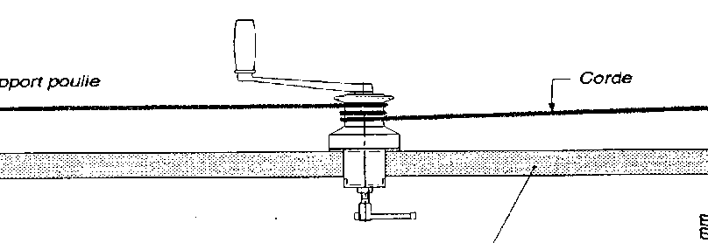
Winch à 2 vitesses – Présentation
Navigateur
Tension de l'écoute
Aider le navigateur à hisser les voiles
Brin "mou"
Brin tendu (vers la voile)
Les 2 vitesses du WINCH sont obtenues par rotation d'une part par rotation dans le sens trigonométrique, d'autre part dans le sens horaire
Dans un sens, la vitesse de rotation est directement celui de la manivelle (Rapport de 1)
Dans l'autre sens, la vitesse de rotation est inférieure à celui de la manivelle (Rapport de 2)
Afin d'assurer le levage de la charge, il est nécessaire :
D'assurer une tension minimale dans le brin mou
De réaliser plusieurs tours de corde sur le winch afin d'augmenter le coefficient de frottement entre la corde et le tambour

Slide 3
Winch à 2 vitesses – Roue libre
Les deux vitesses du winch sont permises grâce à 2 roues libres
Ressort spirale
Arbre
Moyeu
Cliquet
Encoche
GLISSEMENT
ENTRAINEMENT
L'arbre bleu tourne dans le sens horaire : les cliquets se replient au passage des encoches. L'arbre n'entraîne pas le moyeu
L'arbre bleu tourne dans le sens trigo: les cliquets se bloquent dans les encoches. L'arbre entraîne le moyeu

Slide 4
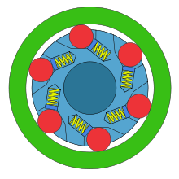
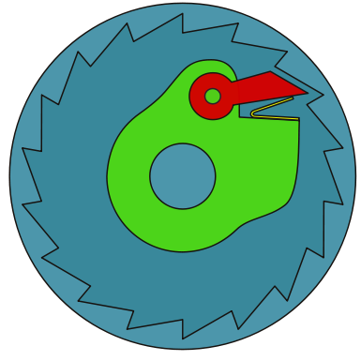
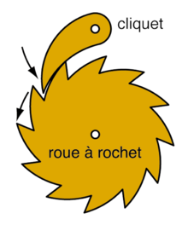
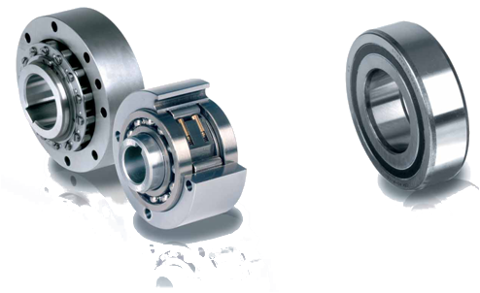
Winch à 2 vitesses – Roue libre
Représentation schématique
(Pour schéma cinématique)
Roue libres à rouleaux
Roues libres à cliquet
Les roues libres permettent d'assurer la transmission du couple dans un seul sens
Deux principes de transmission sont principalement utilisés
Transmission par arc-boutement (roues libres à rouleaux ou à galets)
Transmission par obstacle (roues libres à cliquets)
Application des roues libres
Commande alternative : par exemple, transformation d'une rotation continue en rotation discontinue
Alimentation de tole dans des presses, de papier dans l'imprimerie …
Antidévireur : a roue libre permet d'embrayer dans un seul sens et de fonctionner en roue libre dans le sens inverse
convoyage, tapis transporteurs, élévateurs à godets …
Survireur : utilisé par exemple lorsque la roue libre est entre un arbre moteur et un arbre récepteur : le moteur entraîne le récepteur, mais si pour une raison externe, le récepteur se met à tourner plus vite, la roue libre empêche que le récepteur fasse tourner le moteur
Winch, démarreur automobile : pour lancer le moteur un démarreur électrique est utilisé. Lorsque le morteur est lancé, il tourne alors plus vite que le démarreur. Le désaccouplement est alors assuré par une roue libre.

Slide 5
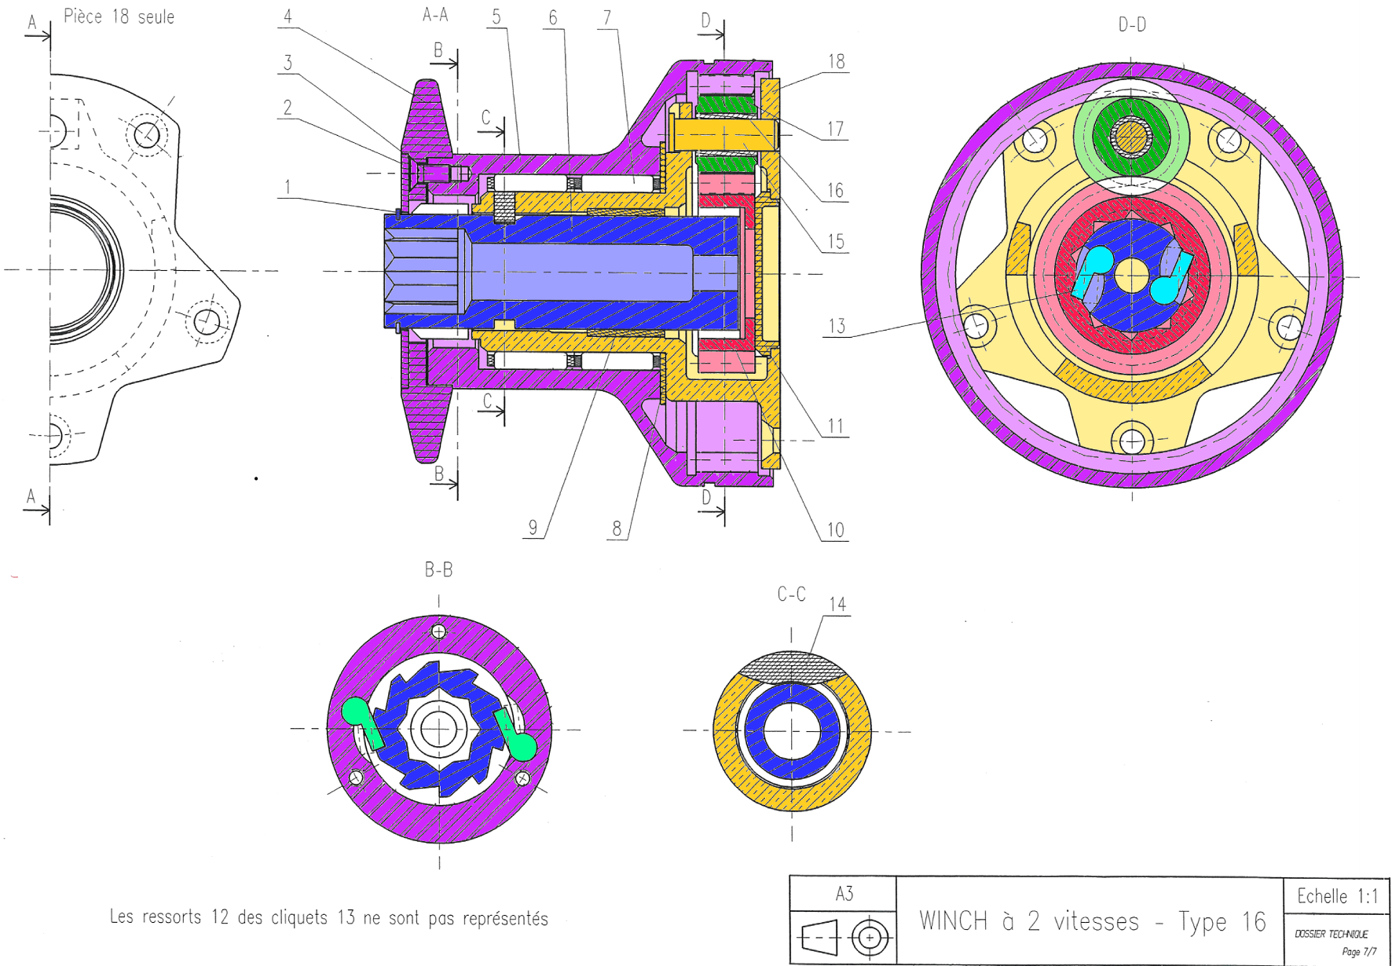
Winch à 2 vitesses – analyse du mécanisme
Contact cylindre – cylindre, L/D ≈ 0,6
→ CHOIX : linéaire annulaire (sphère – cylindre)
La liaison est réalisée grâce à une rondelle en polymère
Cages à aiguilles : chacune d'entre elle réalise une liaison linéaire annulaire (sphère cylindre). Les cages a aiguille supportent AUCUN effort axiaux.
La liaison entre 5 et 18 est arrêtée en translation par un contact plan – plan. Le frottement est limité par une rondelle en polyoxyméthylène (polymère posèdénat un faible coefficient de frottement, résistant aux chocs et à la corrosion)
La liaison entre 1 et 18 est réalisée :
d'une part par le coussinet 9 qui assure une liaison linéaire annulaire (cylindre –cylindre + L/D ≈ 0,6 )
d'autre part par la « clavette » 14 qui par la portion cylindre – cylindre court + la portion plan – plan assure une rotule.
Au bilan 1 – 18 est une liaison pivot
Représentation des roues dentées uniquement
(Train épicycloïdal)
Engrenages à denture droite. Le contact est de type cylindre – cylindre. Les axes des cylindres étant parallèles, le contact pourrait être modélisé par une liaison cylindre – plan (linéaire rectiligne)
Les engrenages ont une représentation spécifique

Slide 6
WincH à 2 vitesses - Modélisation
Satellite
Porte Satellite
Planétaire
Couronne
Manivelle

Slide 7
Winch à 2 vitesses – PPM
De par son utilisation, les matériaux utilisés pour le WINCH doivent :
Résister à la corrosion (air salin, eau salée)
Résister à l’intensité du soleil
Avoir de bonnes caractéristiques mécaniques (le WINCH est un système qu’il ne vaut mieux pas détériorer en pleine mer)
Bâti : Cu Zn 38 Mn3 Y20
Alliage de Cuivre (laiton)
38% de zinc, 3% de manganèse
Y20 : matériau moulé au sable qui n'a subit aucun traitement thermique
Les alliages de laitons ont la propriété de posséder un faible coefficient de frottement et donc d'améliorer le glissement entre les pièecs
Moulé puis usiné
Manivelle et pignon X 6 Cr Ni Mo 17-12 (Z6 CND 17 11)
Acier fortement allié
0,06% de carbone, 17% de chrome, 12% de nickel, traces de molybdène
(Nickel + Chrome ⇒ Acier inox)
L'acier possède de bonne caractéristiques mécaniques pour résister aux efforts
Forgé puis usiné
Tambour EN AC Al Si7 Y20 (A S7 Y20)
Alliage d'aluminium avec 7% de Silicium
Il est moulé au sable puis usiné afin d'obtenir sa forme finale
Afin d'améliorer les caractéristiques de surface, il est ensuite anodisé (passage dans des bains successifs afin de faire naître une couche d'oxyde sur 5 à 50 µm)
Ressort C45 (XC 48)
Acier non allié pour traitement thermique
0,45% de carbone
Les aciers pour ressort ont une faible raideur, mais une limite élastique élevée
Ils sont fabriqués à partir de bobines en acier puis, par exemple, enroulés sur des gabarits
Ils subissent souvent des traitements thermiques pour éliminér les contraintes résiduelles et modifier leur résistance mécanique (trempe + revenu)

